Slide 1
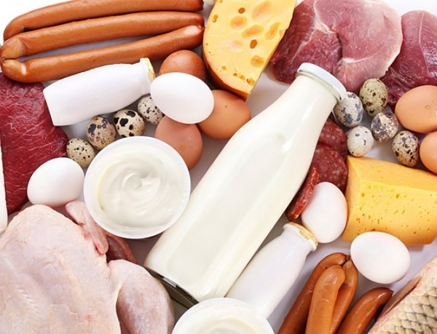
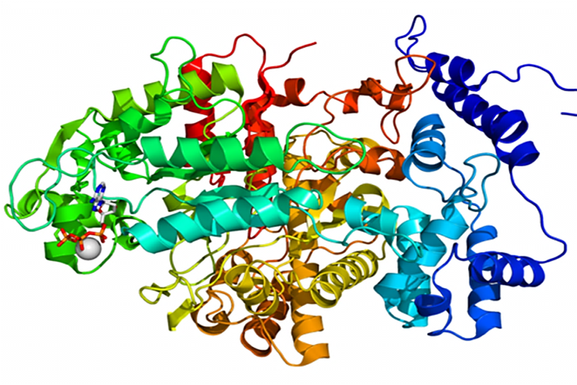
Білки, їхня структурна організація та основні функції

Slide 2
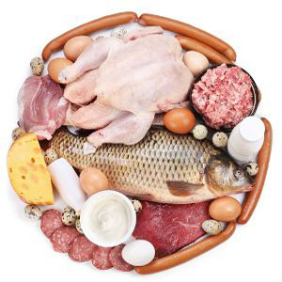
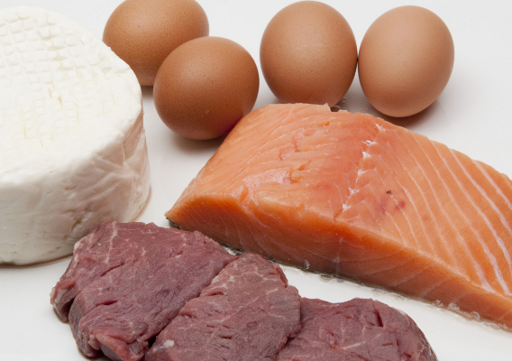
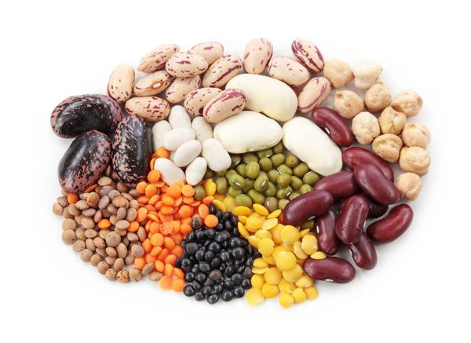
Яка роль білків у житті організмів?

Slide 3
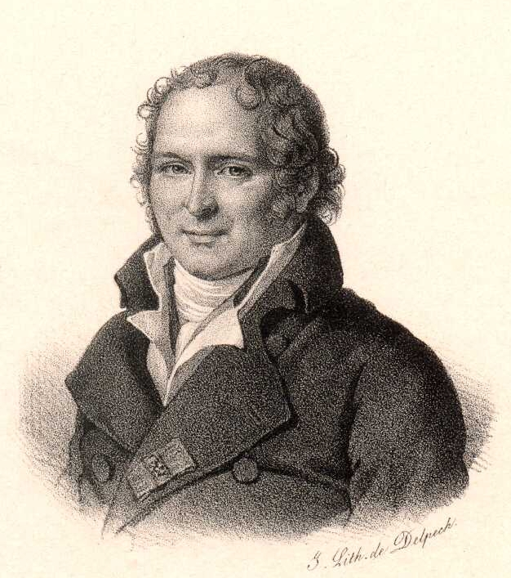
Антуан Франсуа де Фуркруа
Білки були виділені в окремий клас біологічних молекул у 18 столітті в результаті робіт французького хіміка Антуана де Фуркруа та інших учених, в яких було відмічено властивість білків коагулювати під час нагрівання або під дією кислот. У той час були досліджені такі білки, як альбумін з яєчних білків, фібрин з крові і глютен із зерна пшениці. Голландський хімік Герріт Мульдер провів аналіз складу білків і виявив, що практично всі білки мають однакову емпіричну формулу. Мульдер також визначив продукти руйнування білків — амінокислоти — і для однієї з них (лейцину) майже точно визначив молекулярну масу — 131 дальтон

Slide 4
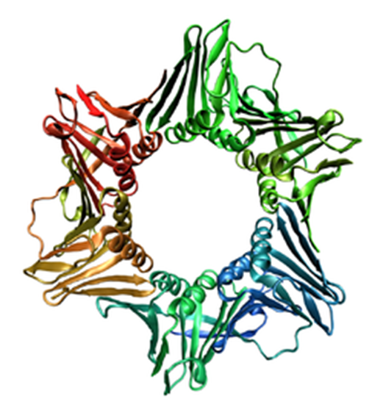
Біополімери – це органічні речовини, що складаються з повторюваних структурних одиниць – мономерів. До біополімерів належать мономери білків, що становлять 10 – 20% від сирої маси та 50 – 80% від сухої маси клітини.
Білки – це органічні сполуки, полімери, мономерами в яких є амінокислоти. Амінокислоти – це невеликі за розміром органічні сполуки , у молекулі яких одночасно містяться аміногрупа та карбоксильна група.

Slide 5
У процесі біосинтезу білка до його складу включаються 20 амінокислот.
Амінокислоти можуть з’єднуватися одна з одною через спільні для них групи. Між амінокислотами, що з’єдналися, виникає пептидний зв’язок.

Slide 6
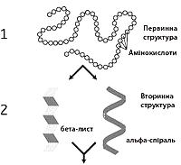
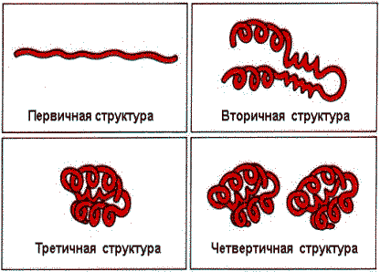
Рівні організації білкової молекули
Первинна структура — пептидна або амінокислотна послідовність, тобто послідовність амінокислотних залишків у пептидному ланцюжку. Саме первинна структура кодується відповідним геном і найбільшою мірою визначає властивості сформованого білка.

Slide 7
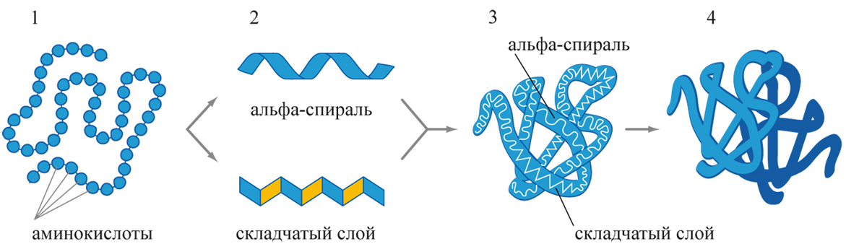
Вторинна структура — локальне впорядковування фрагменту поліпептидного ланцюжка, стабілізоване водневими зв'язками і гідрофобними взаємодіями.

Slide 8
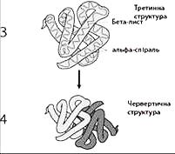
Третинна структура — повна просторова будова цілої білкової молекули, просторове взаємовідношення вторинних структур одна до одної. Третинна структура загалом стабілізується нелокальними взаємодіями, найчастіше формуванням гідрофобного ядра, а також завдяки утворенню водневих зв'язків, солевих містків, інших типів іонних взаємодій, дисульфідних зв'язків між залишками цистеїну.

Slide 9
Четвертинна структура — структура, що виникає в результаті взаємодії кількох білкових молекул, які в даному контексті називають субодиницями. Повна структура кількох поєднаних субодиниць, що разом виконують спільну функцію, називається білковим комплексом.

Slide 10
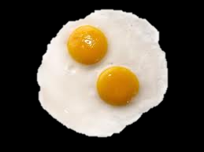
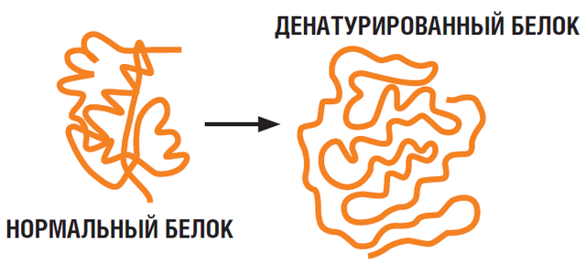
Денатурація
Починаючи зі вторинної структури, просторова конформація макромолекул білка підтримується переважно слабкими хімічними зв’язками. Під впливом зовнішніх чинників, зв’язки, що утримують макромолекулу, рвуться і структура білка та його властивості змінюються.
Цей процес називається денатурацією.
Якщо порушуються всі структури білка, включаючи первинну, така денатурація називається необоротна.

Slide 11
Ренатурація
Бувають і процеси оборотної денатурації. За умови збереження первинної структури білка після усунення чинника, що призвів до денатурації, багато білків здатні повернути свою природну форму. Такий процес називається ренатурацією.

Slide 12
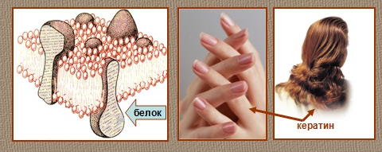
Функції білків в організмі
Будівельна – вони є основою біологічних мембран. З білків складаються мікротрубочки та мікронитки, які виконують роль скелета. Скріплюють клітинні структури. У хрящах і сухожиллях – колаген, у зв’язках – еластин, у кістках – осин, волосся, нігті, пір’я – кератин
Захисна – запобігання ушкодженням клітин, органів і організму в цілому, захист від паразитів і сторонніх білків.
Регуляторна – регулювання активності обміну речовин. Це гормони білкової породи чи ферменти

Slide 13
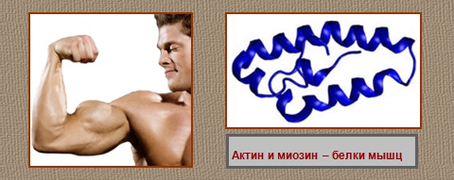
Сигнальна – здатність “розпізнавати” специфічні хімічні сполуки і певним чином на них реагувати.
Скорочувальна – забезпечує здатність клітини, тканини чи організму змінювати форму, рухатись
Запасаюча – деякі білки відкладаються про запас

Slide 14
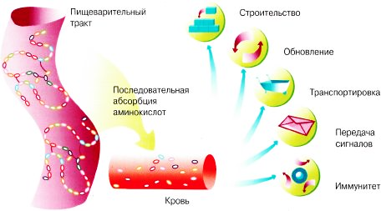
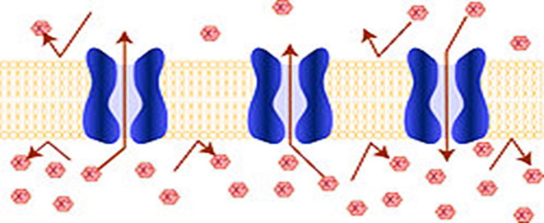
Транспортна – транспорт неорганічних іонів і специфічних органічних речовин
Енергетична – при їхньому розщепленні вивільняється енергія
Каталітична – виконується певним класом білків – ферментами, що прискорюють біохімічні реакції
Поживна – на деяких етапах розвитку зародок споживає їх

Slide 15
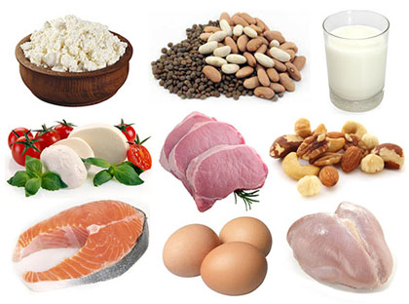
Чому відсутність у раціоні білків тваринного походження негативно впливає на життєдіяльність організму людини?

Slide 16
Домашнє завдання:
Параграф 4,5.

